Slide 1
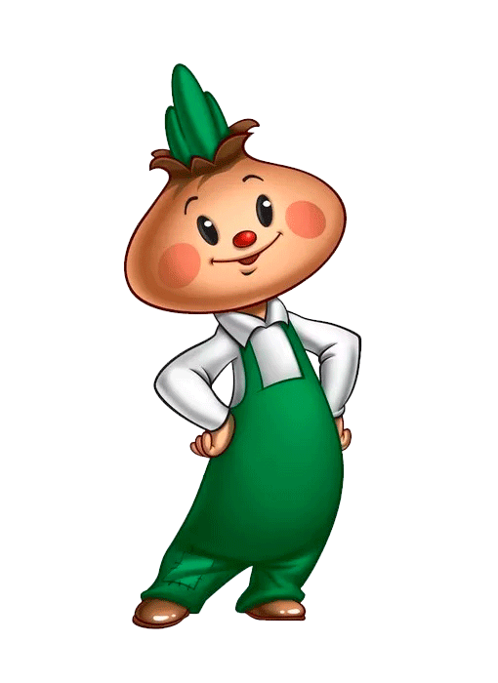
Муниципальное бюджетное общеобразовательное учреждение «Кадетская средняя общеобразовательная школа № 2 имени Героя Советского Союза Матвея Степановича Батракова» г. Рубцовска Алтайского края 658204, г. Рубцовск, ул. Комсомольская, 21, тел. 5-06-82; 5-07-99, тел/факс: 8 (385-57) 5-06-82, e-mail: kadet2@bk.ru
Информационно-исследовательский проект по экологии
«Лучок здоровячек»
в средней группе «Садко».
Выполнила
воспитатель: Чичмарева Елена Николаевна
Notes:
Титульный лист

Slide 2
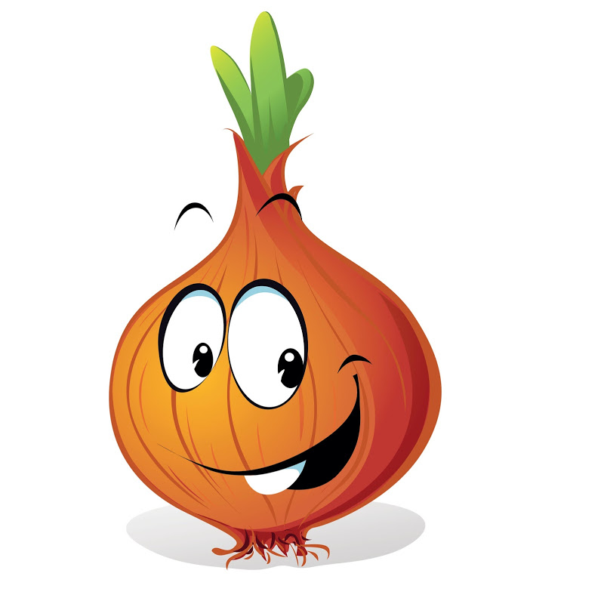
Участники проекта: воспитатель Чичмарева Е. Н., дети средней группы. Тип проекта: краткосрочный, информационно-исследовательский. Время реализации: март две недели (18.03.2019 – 31.03.2019 год). Объект исследования: лук.
Notes:
Свекла

Slide 3
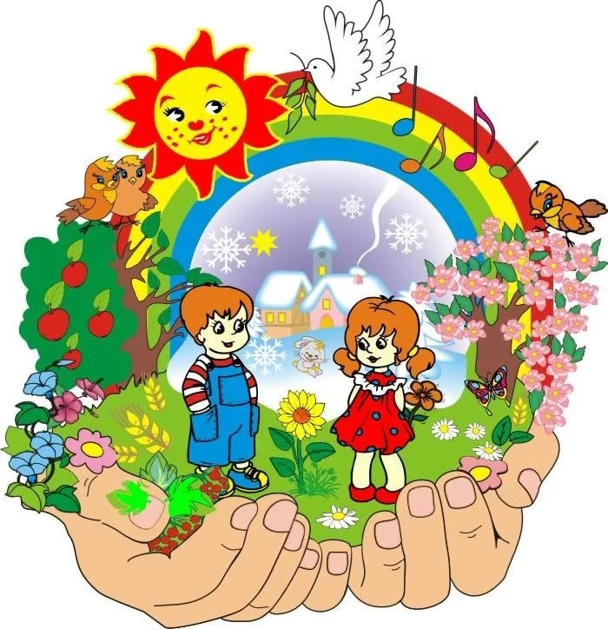
Проблема проекта: Проблема экологии в нашей стране стоит очень остро, а дошкольный возраст – самый ценный этап в развитии экологической культуры человека.
Notes:
Редис

Slide 4
Цель проекта: расширять знания детей о способах и условиях выращивания зеленого лука, о влиянии солнечного света на рост растения. Формировать экологическую воспитанность дошкольников, активизировать мыслительно – поисковую деятельность детей. Задачи проекта: развитие мышления, воображения детей, умения наблюдать, сравнивать, обобщать результаты наблюдений; формирование представлений о строении, развитии растений, их связи с различными факторами окружающей среды, значении в жизни человека. Формирование бережного, эмоционального отношения к природе, желания заботиться о растениях, ответственности за порученное дело.
Notes:
Огурец

Slide 5
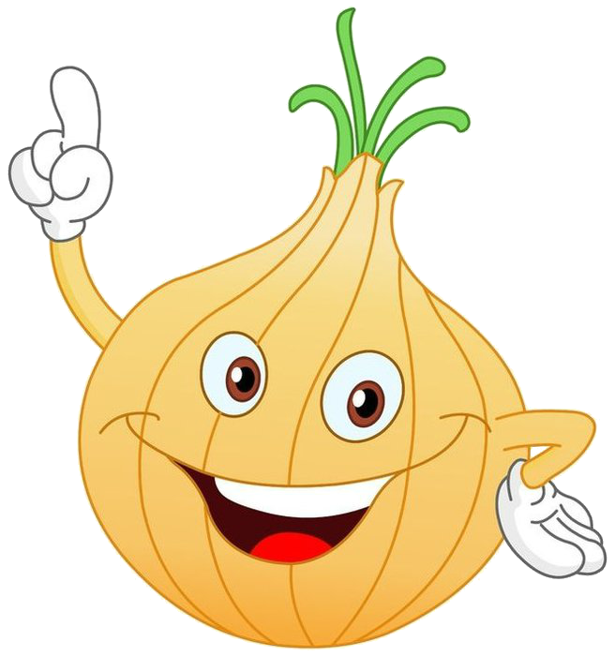
Методы и технологии: -беседы; -занятия в игровой форме; -дидактические игры; -подвижные игры; -пальчиковая гимнастика и др.; -художественное слово; -элементарные эксперименты и опыты; -трудовые поручения.
Notes:
Баклажан

Slide 6
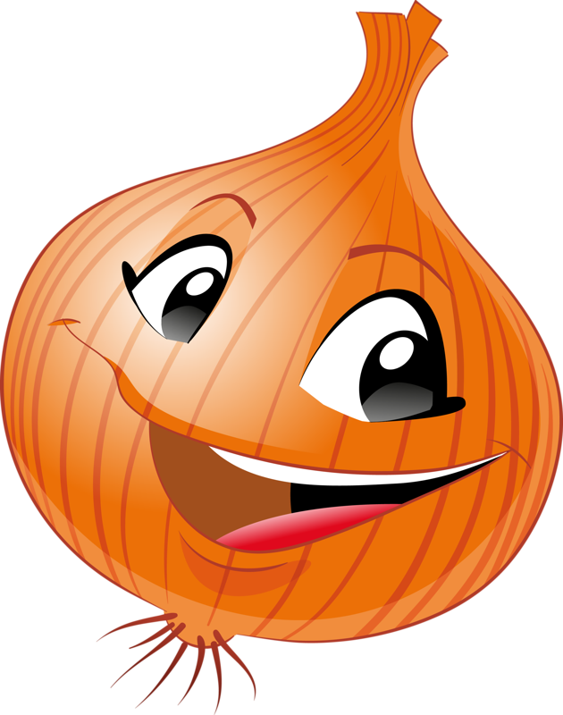
Ожидаемые результаты: 1. У детей сформирован интерес к исследовательской деятельности, умение применять полученные знания в практике. 2. Обогащены знания дошкольников о луке, об особенностях его выращивания, о необходимых условиях для его роста. 3. У воспитанников сформировано уважение к труду и бережное отношение к его результатам.
Notes:
Перец

Slide 7
Этапы проекта: 1. Мотивационный Просмотр иллюстраций с изображением лука разных сортов Рассматривание основных частей лука, беседа о пользе овощей Чтение художественной литературы: сказки, загадки о луке. Просмотр мультфильма «Чиполино». 2. Подготовительный Игры и игровые упражнения Беседа «Что нужно для растений?» и рассматривание предметов-помощников Художественное творчество детей. 3. Реализация проекта Непосредственно-организованная деятельность: «Лук наш хороший друг». Наблюдение за появлением первых луковых пёрышко и ростом растения. Зарисовка этапов роста растения Труд по уходу за рассадой (полив). Эксперимент – растет ли лук без воды или света. Лепка «Лук для борща» 4. Результаты проекта Труд по уходу за растениями (полив) Наблюдение за ростом растений Зарисовка этапов роста растений Сбор урожая Употребление в пищу Создание презентации

Slide 8
Мотивационный этап
Notes:
Картофель

Slide 9
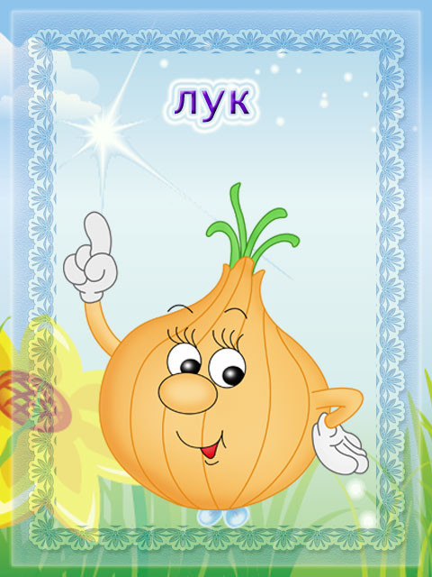
Загадки Сидит дед во сто шуб одет, Кто его раздевает, Тот слезы проливает. *** Прежде чем его мы съели, Все наплакаться успели. *** Заставит плакать всех вокруг, Хоть он и не драчун,а.... *** Пришёл барин с грядки Весь в заплатках Кто не взглянет, Всяк заплачет. *** Скинули с Егорушки Золотые пёрышки Заставил Егорушка Плакать и без горюшка.
Notes:
Капуста

Slide 10
Пословицы о луке Лук от семи недугов лечит. Ешь лук -чаще зубы будут. Лук и мёд кашель быстро уйдёт.. Лук с чесноком- родные братья. Лук -добро и в бою и во щах.
Notes:
Морковь

Slide 11
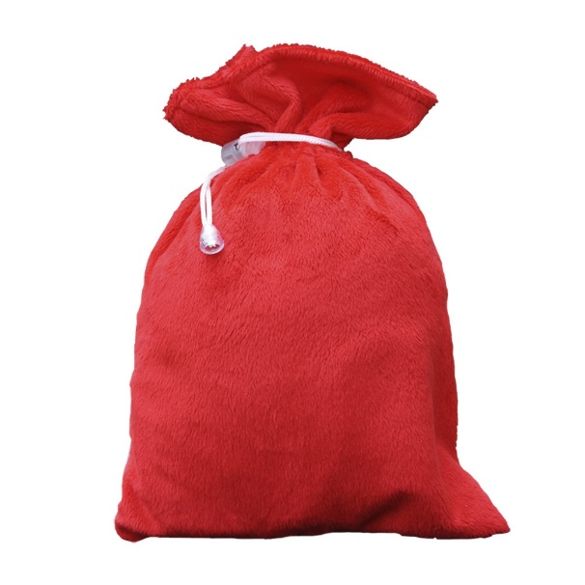
Экологическая игра «Угадай, что в мешочке?» Дид. задача: учить детей описывать предметы, воспринимаемые на ощупь и угадывать их по характерным признакам. Материалы: овощи и фрукты характерной формы и различной плотности: лук, свекла, помидор, слива, яблоко, груша и д.р. Вы знаете, игру «Чудесный мешочек»? играть мы будем сегодня по-иному. Кому я предложу достать из мешочка предмет, ни будет его сразу вытаскивать, а ощупав, сначала назовет его характерные признаки.
Notes:
Помидор

Slide 12
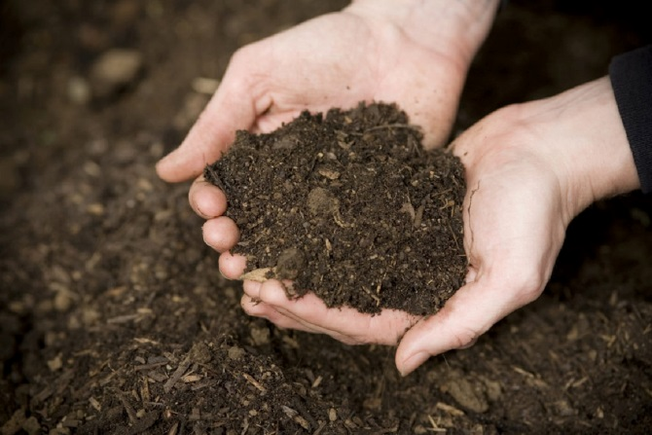
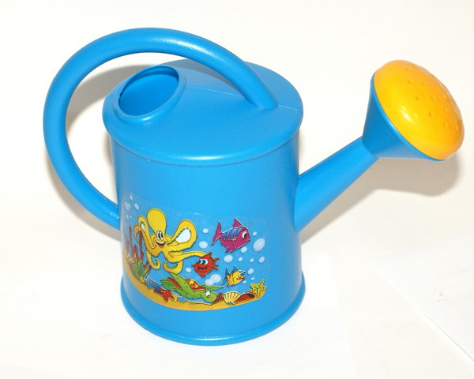
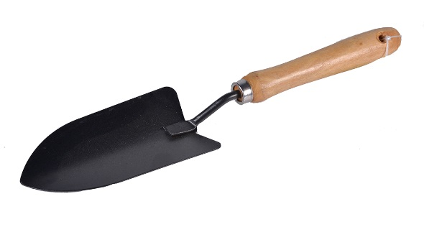
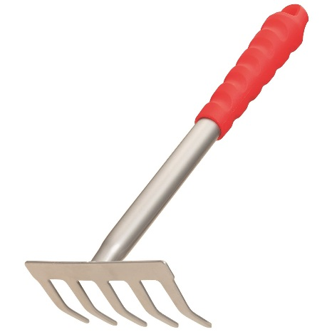
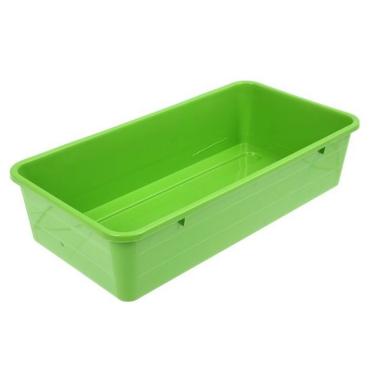
Беседа: «Что нужно для растений?» и рассматривание предметов-помощников.

Slide 13
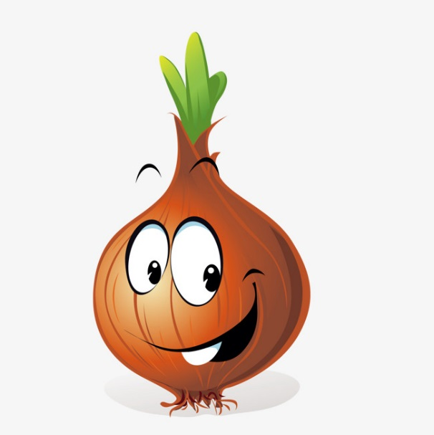
Реализация проекта
Непосредственно-организованная деятельность: «Лук наш хороший друг».
Конспект занятия в средней группе. Посадка лука.
Программное содержание. Познакомить детей со свойствами лука: круглый, твердый, горький, заставляет плакать. Сообщить, что из него можно вырастить зеленый лук, очень полезный и витаминный. Учить детей сажать луковицы в землю. Для роста зелени нужна вода.
Материал для занятия: луковицы, ящик с землей, совочек, лейка с водой.

Slide 14
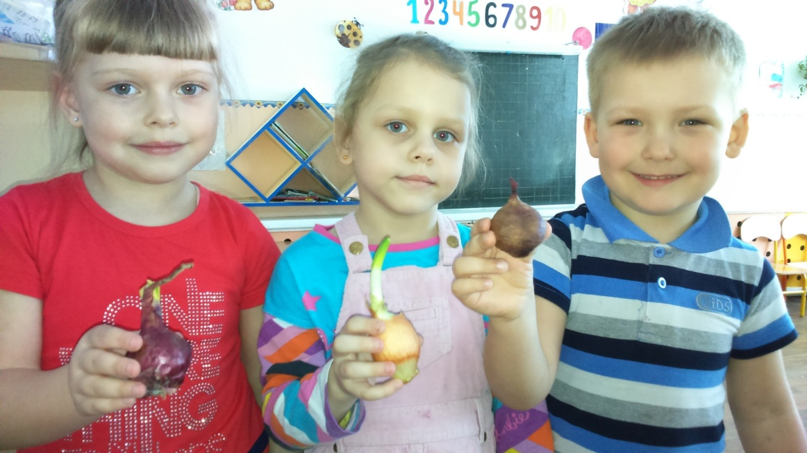
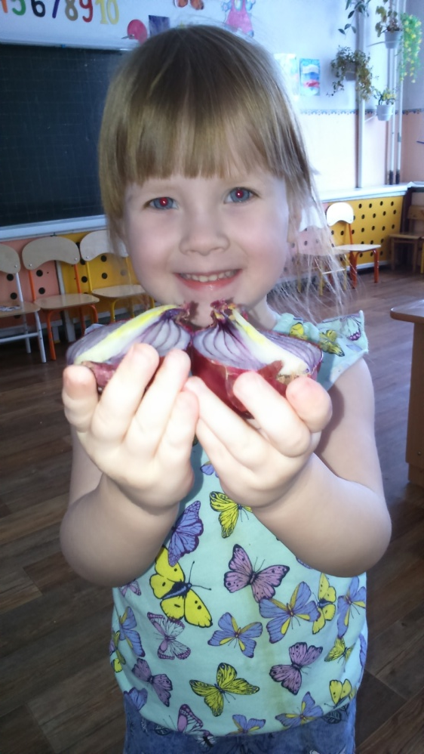
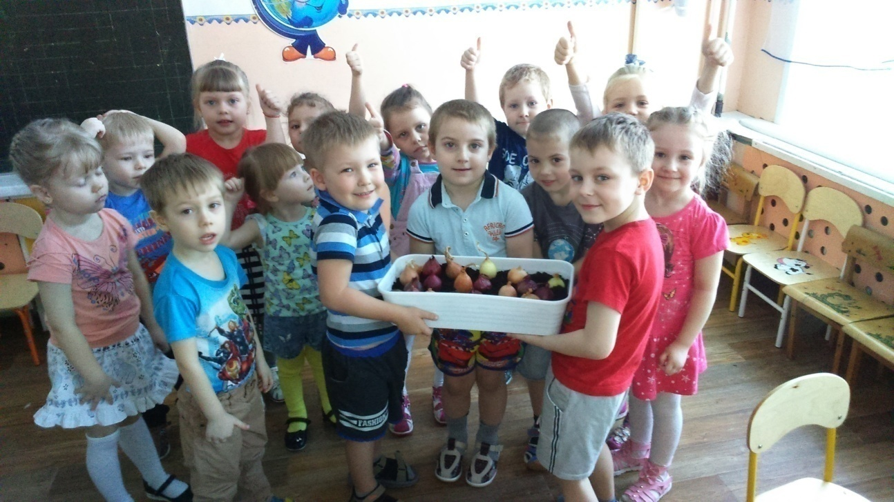
Посадили мы лучок!

Slide 15
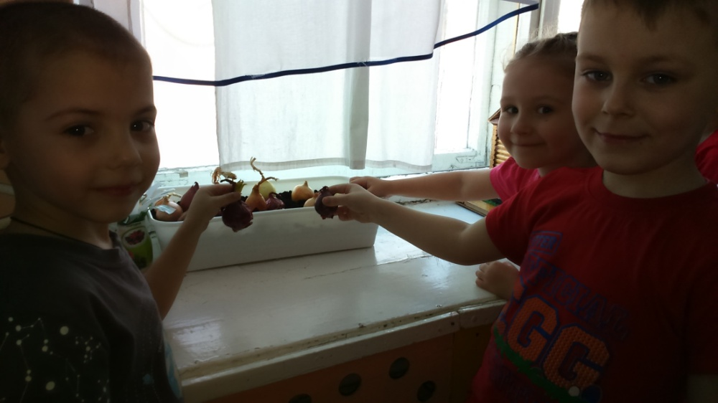
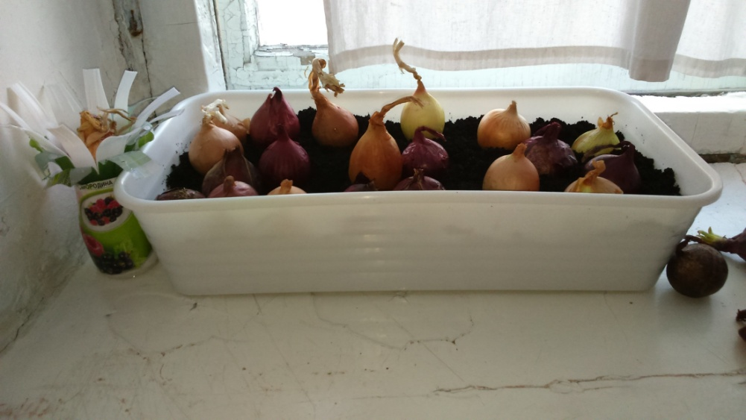
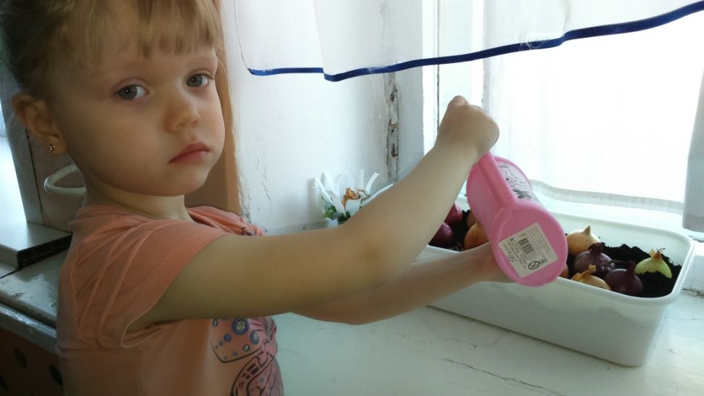
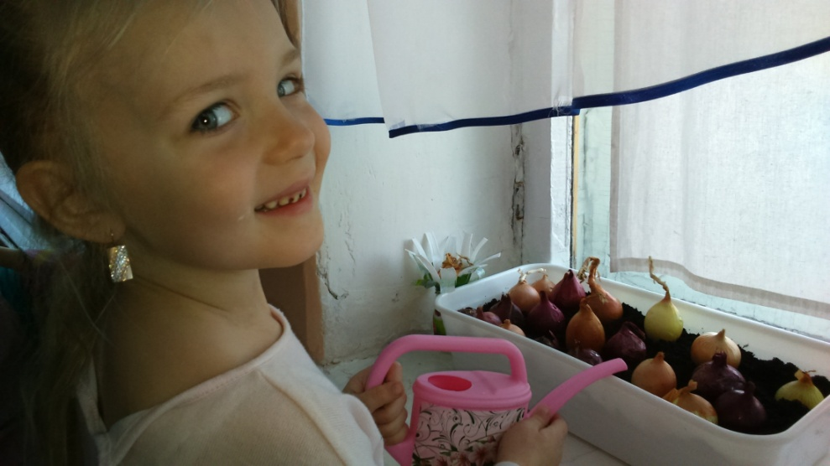

Slide 16
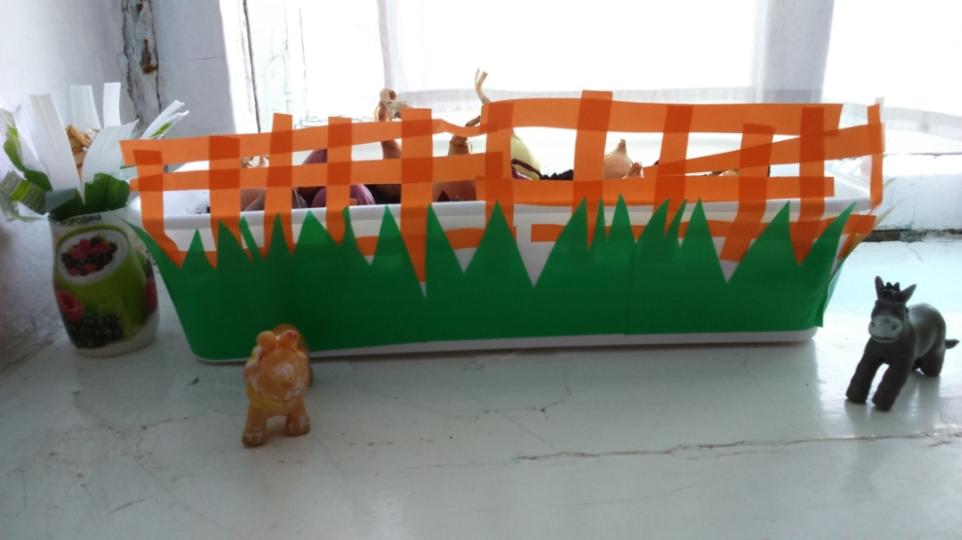
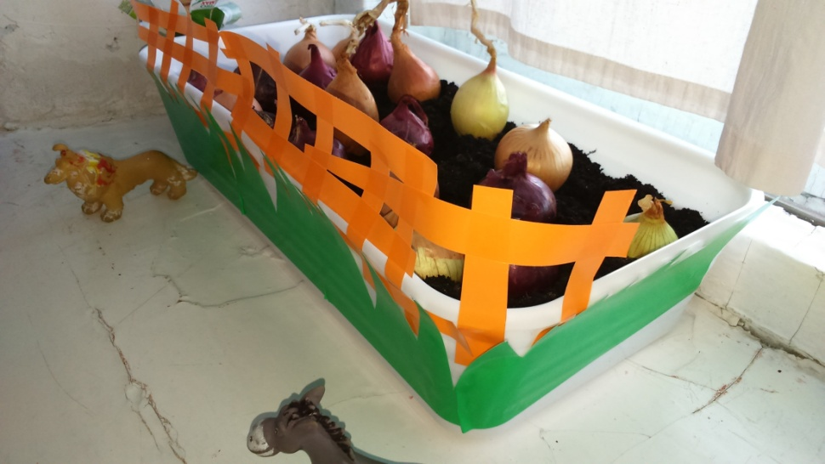
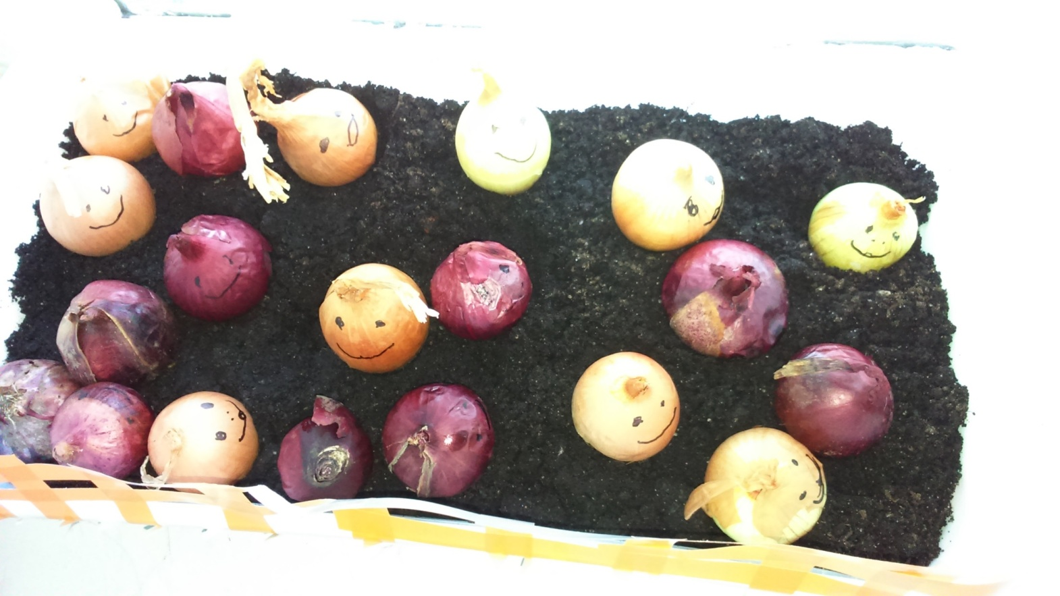

Slide 17
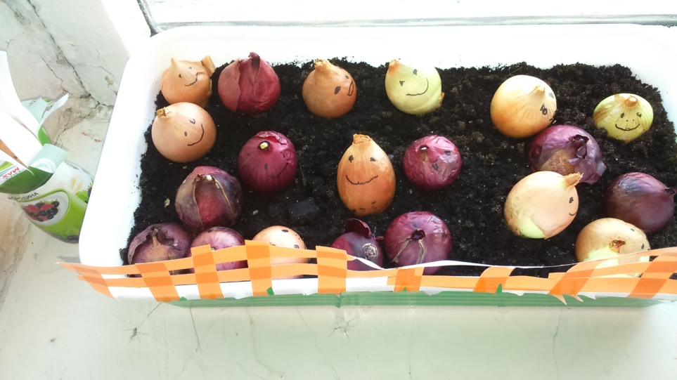
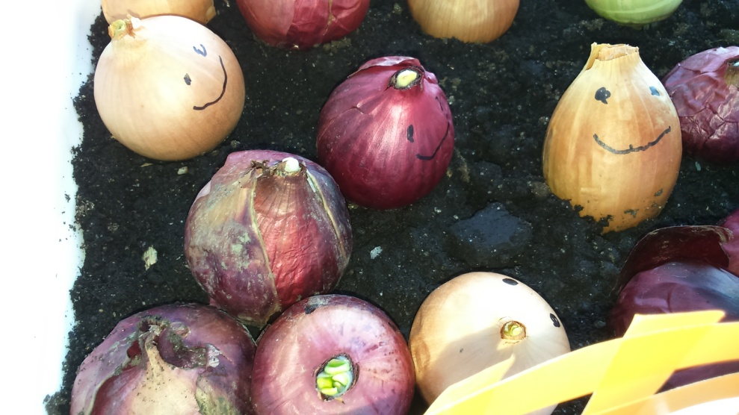
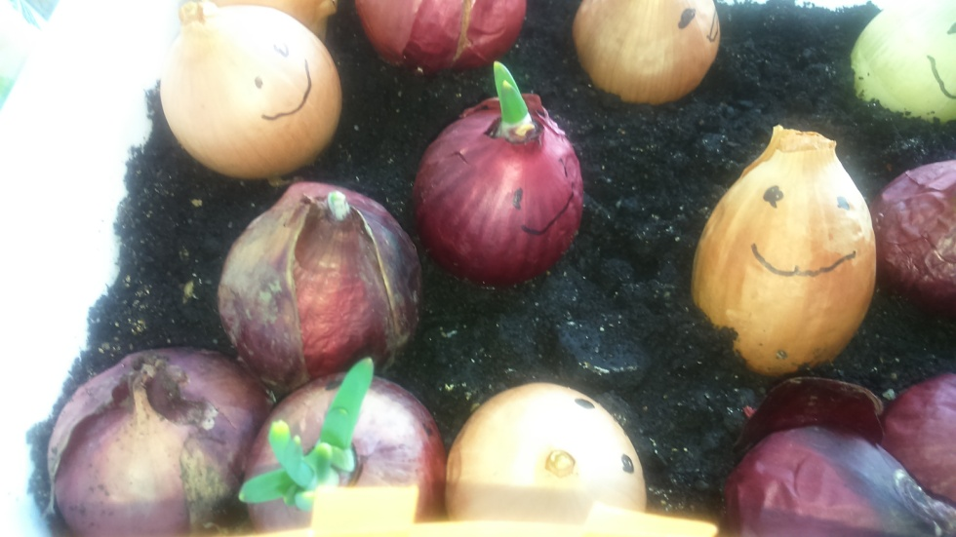
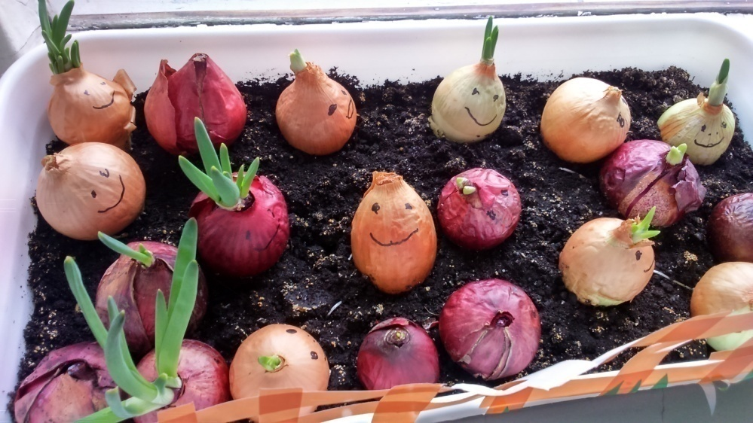

Slide 18
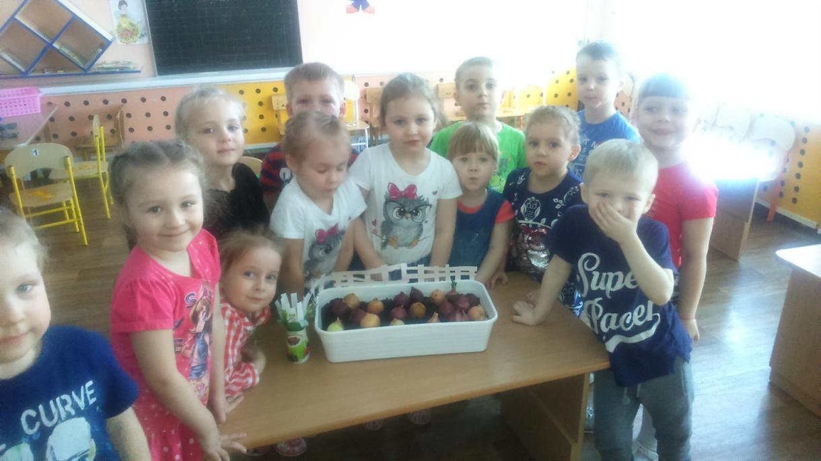
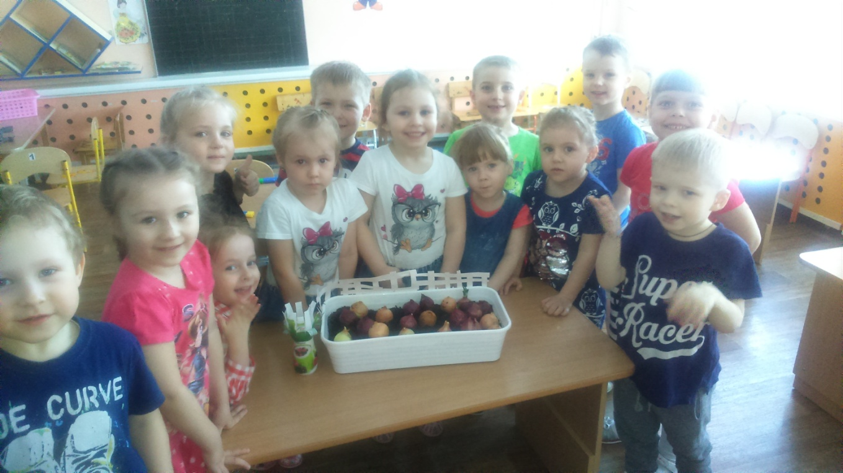
Наблюдение за ростом лука

Slide 19
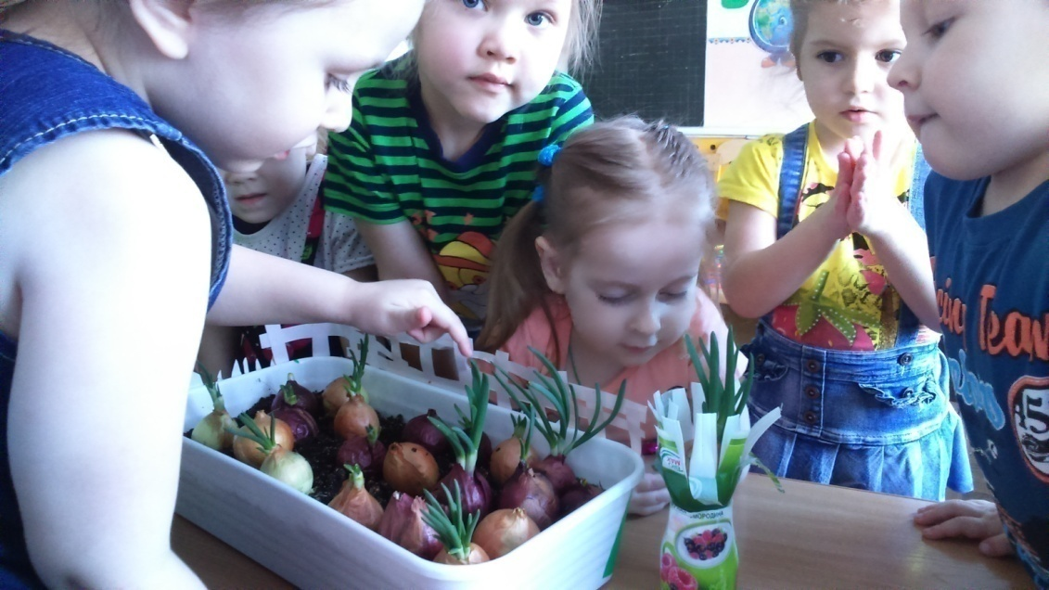
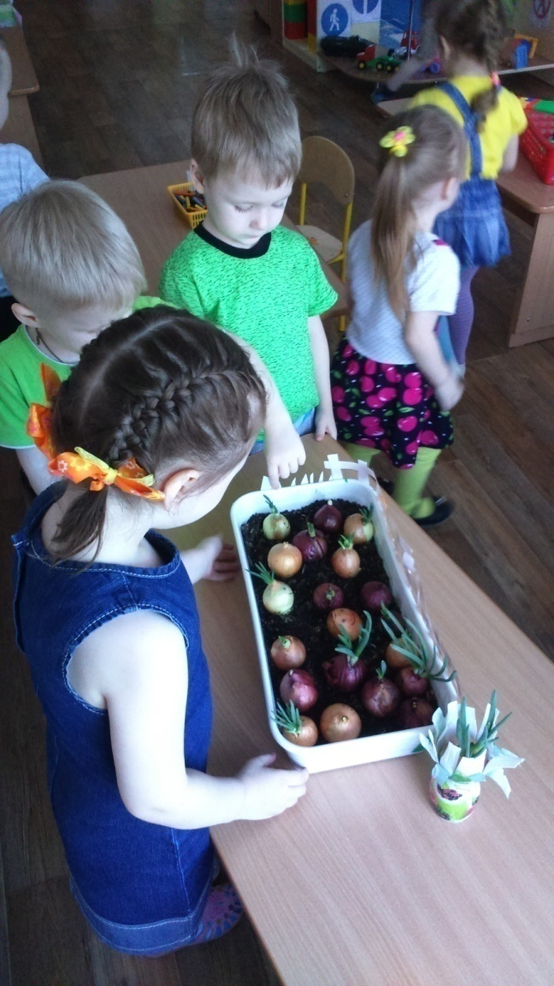
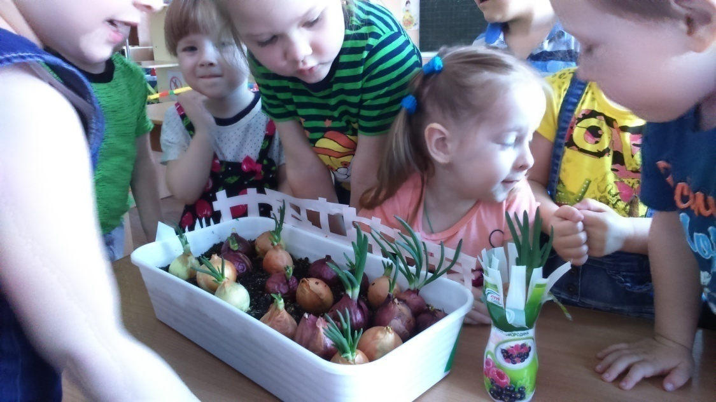

Slide 20
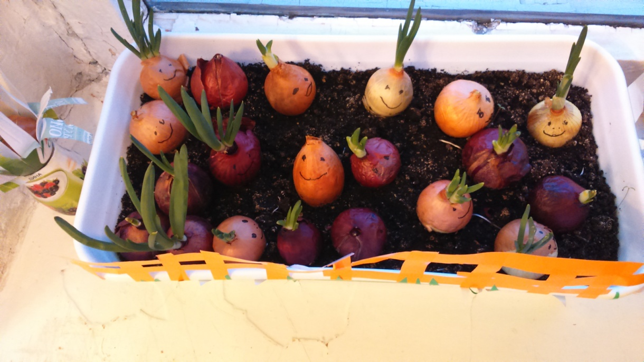
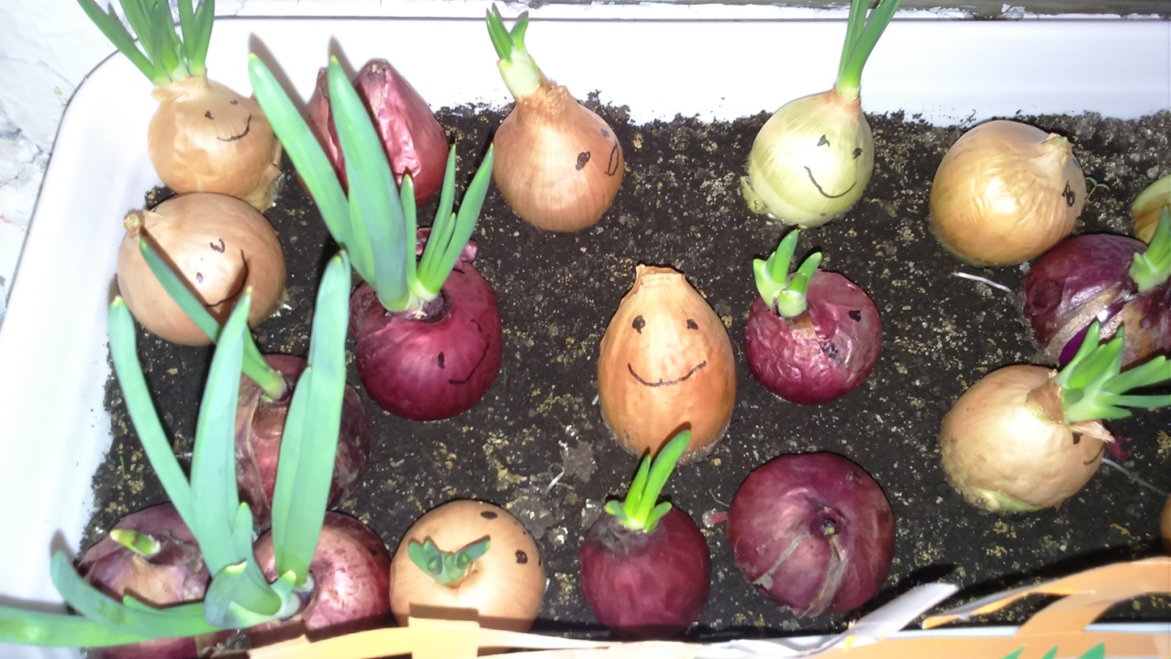

Slide 21
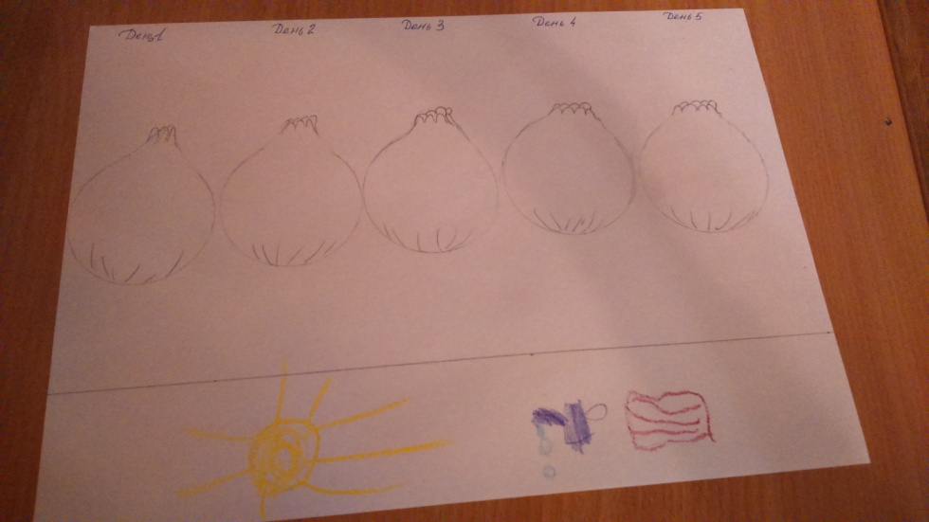
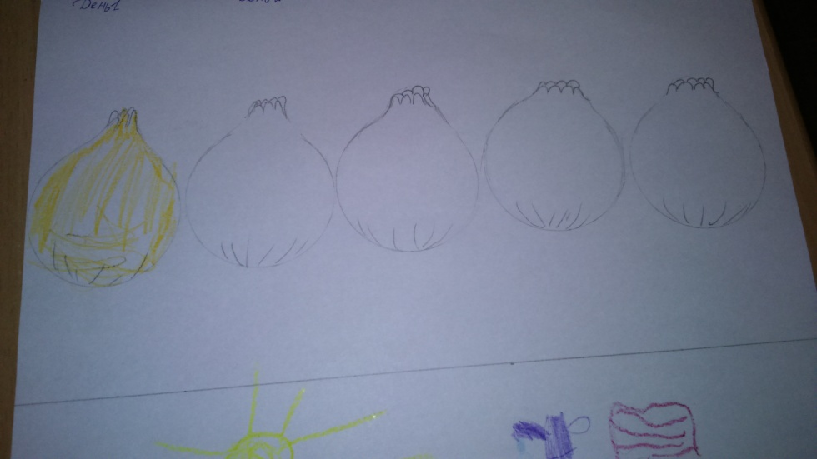
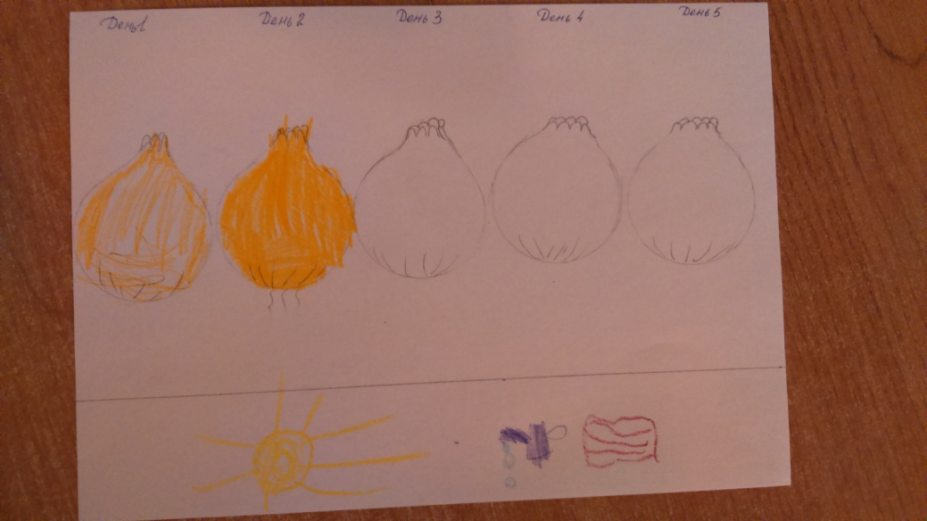
Календарь роста лука

Slide 22
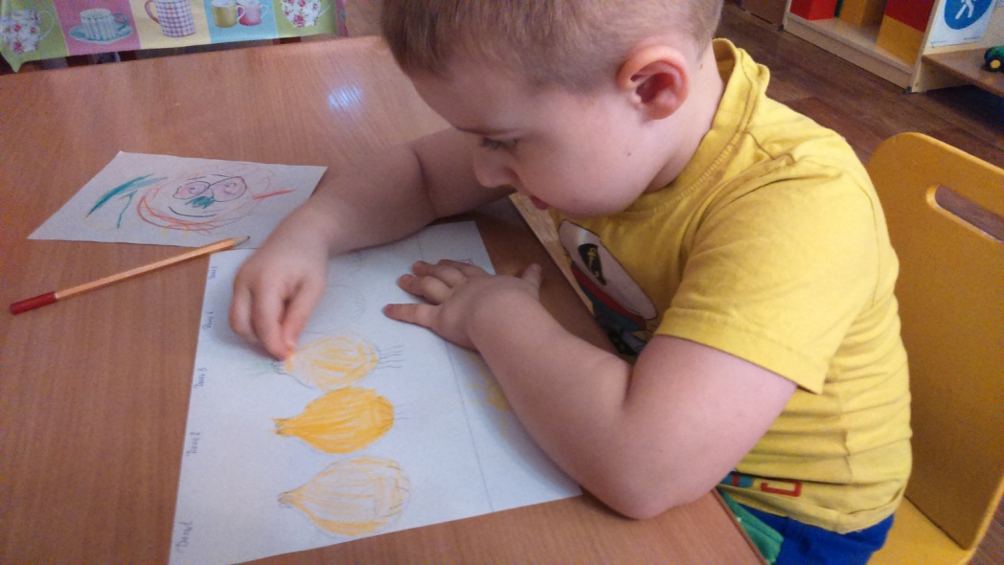
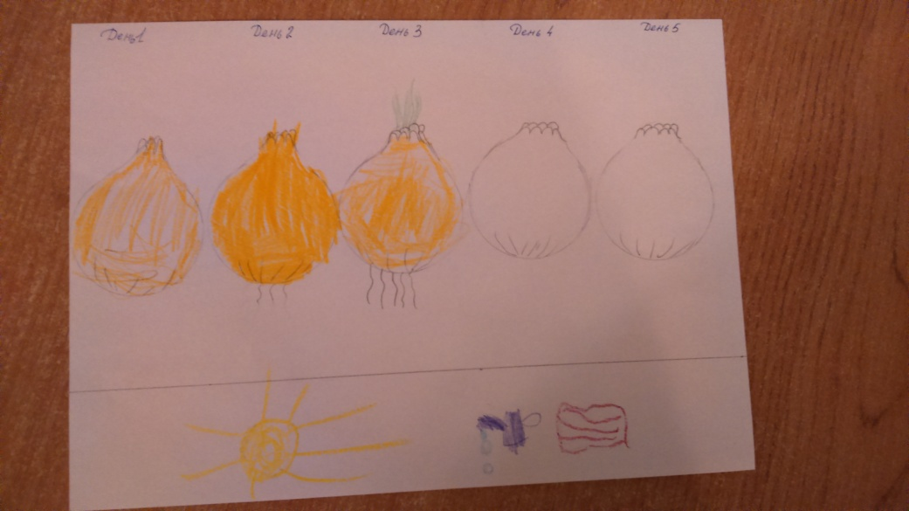
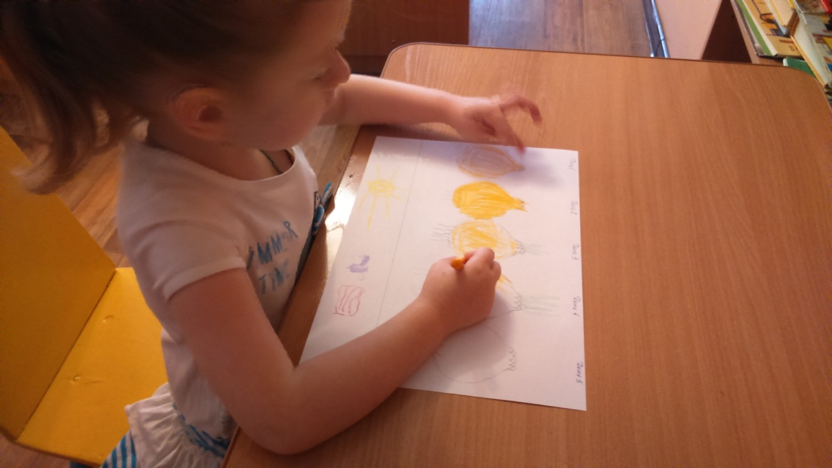

Slide 23
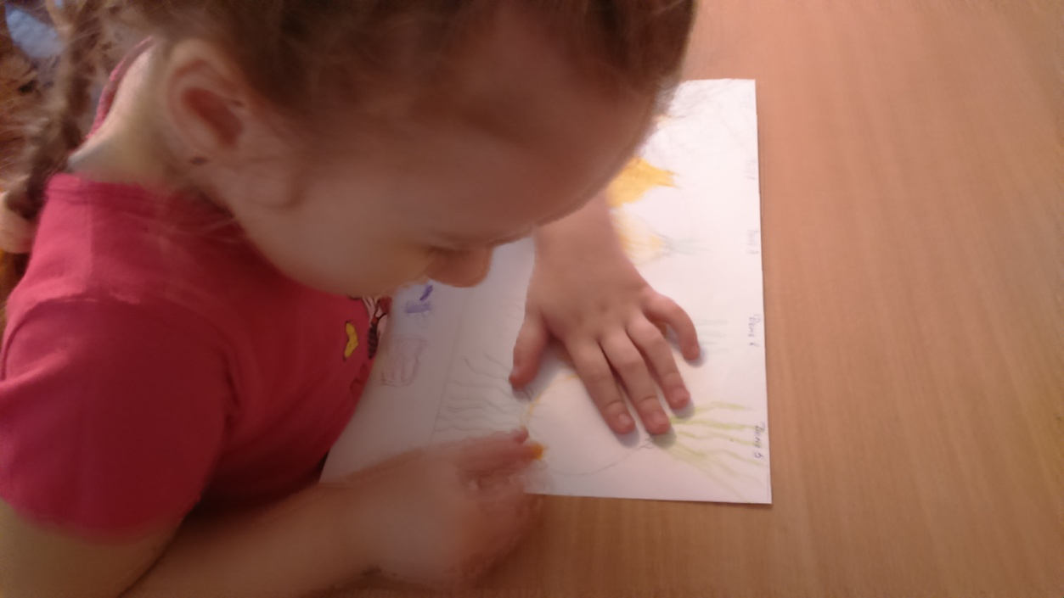
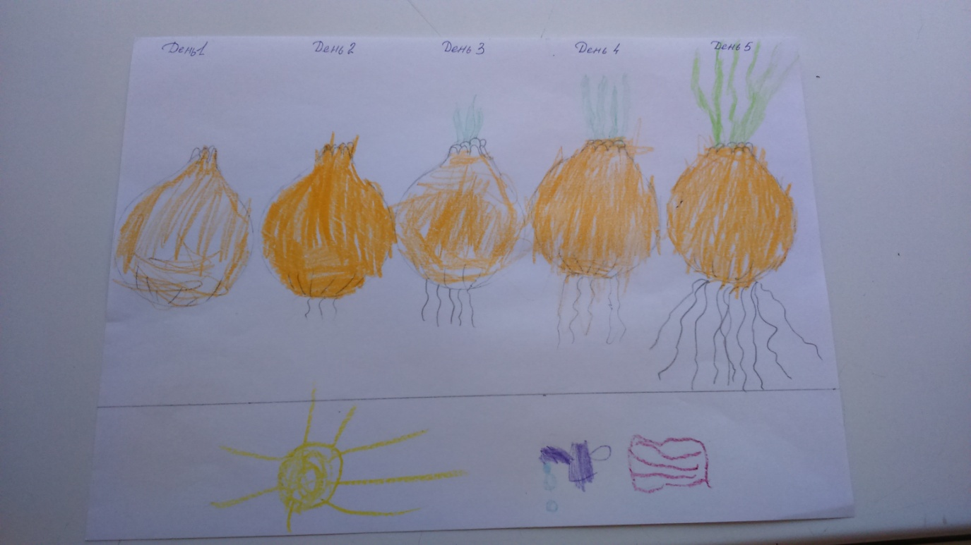

Slide 24
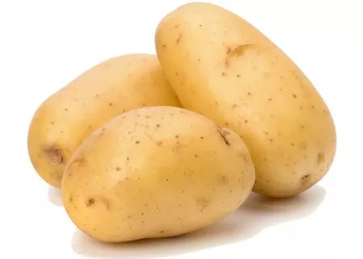
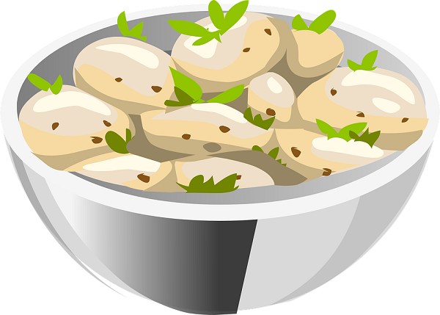
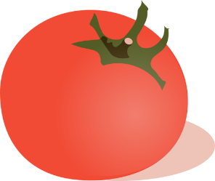
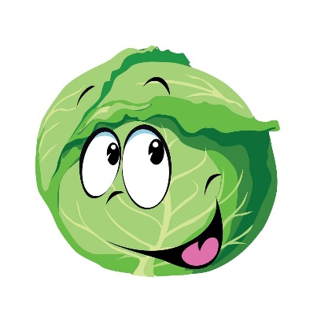
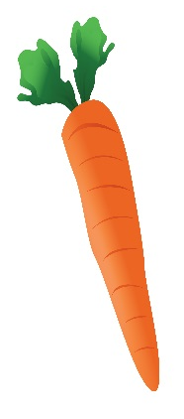
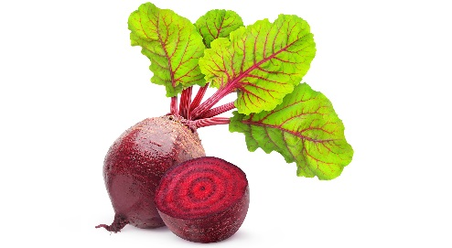
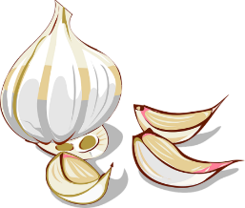
Творческая деятельность «Лук для борща». .

Slide 25
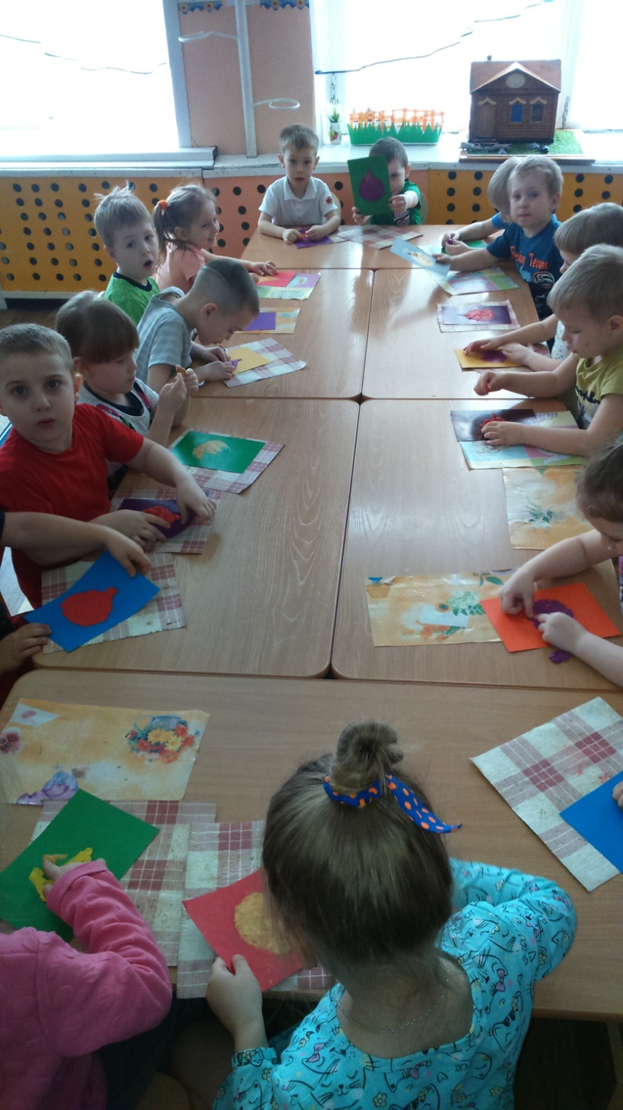

Slide 29
1. Дети научились сажать и ухаживать за луком, познакомились с условиями роста лука, научились подмечать пользу и красоту зеленого лука. 2. У детей сформировались знания и представления о росте зеленого лука. В комнатных условиях; как в контейнере с почвой, так и в стакане с водой. 3. Реализация данного проекта научила дошкольников сравнивать, анализировать, делать выводы. В процессе работы над проектом дошкольники рассматривали рост лука, отметили его роль как лекарственного сырья; изучали чудодейственное влияние на здоровье человека. 4. Расширился кругозор и мыслительная деятельность детей. Сам процесс и результат проекта принес детям удовлетворение, радость переживания, осознания собственных умений. 5. Благодаря проведенной работе, наши дети осознанно могут ответить на вопрос, почему необходим лук.
Подведение результатов проекта

Slide 30
Сбор урожая удался!
Приятного аппетита!

Slide 31
Спасибо за внимание!

